Slide 1
Baumdiagramme Produkt- und Summenregel

Slide 2
Mehrstufige Zufallsversuche (mit Zurücklegen)
Bsp. 1) In einer Urne sind 4 rote Kugeln, 2 blaue Kugeln und 8 grüne Kugeln.
Skizziere ein Baumdiagramm beim Ziehen von zwei Kugeln mit Zurücklegen (Wahrscheinlichkeiten bleiben gleich).
Bemerkung: Die Summe aller Verzweigungen jedes einzelnen Zweigs muss stets 1 ergeben.
1. Ziehen:
14 Kugeln in der Urne
2. Ziehen:
14 Kugeln in der Urne

Slide 3
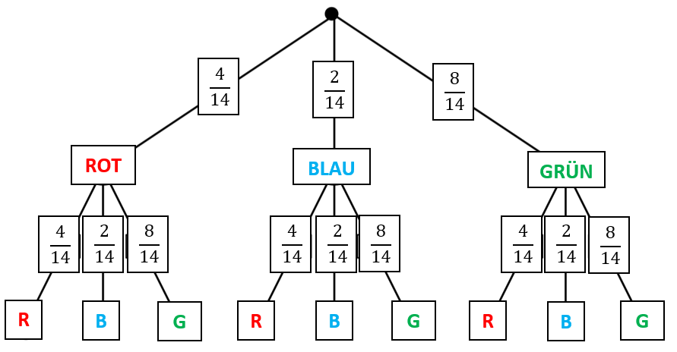
Produktregel
Wahrscheinlichkeit eines mehrstufigen Zufallsversuchs = Produkt der Wahrscheinlichkeiten des Pfades
Bsp. 1b) Berechne die Wahrscheinlichkeit, zuerst eine rote Kugel und dann eine blaue Kugel zu ziehen (ohne Zurücklegen).

Slide 4
Produktregel
Wahrscheinlichkeit eines mehrstufigen Zufallsversuchs = Produkt der Wahrscheinlichkeiten des Pfades
Bsp. 1c) Berechne die Wahrscheinlichkeit, zwei Mal eine grüne Kugel zu ziehen (ohne Zurücklegen).

Slide 5
Mehrstufige Zufallsversuche (ohne Zurücklegen)
Bsp. 2) In einer Urne sind 4 rote Kugeln, 2 blaue Kugeln und 8 grüne Kugeln.
Skizziere ein Baumdiagramm beim Ziehen von zwei Kugeln ohne Zurücklegen (Wahrscheinlichkeiten ändern sich, da beim zweiten Ziehen weniger Kugeln sind).
Bemerkung: Die Summe aller Verzweigungen jedes einzelnen Zweigs muss stets 1 ergeben.
1. Ziehen:
14 Kugeln in der Urne
2. Ziehen:
13 Kugeln in der Urne

Slide 6
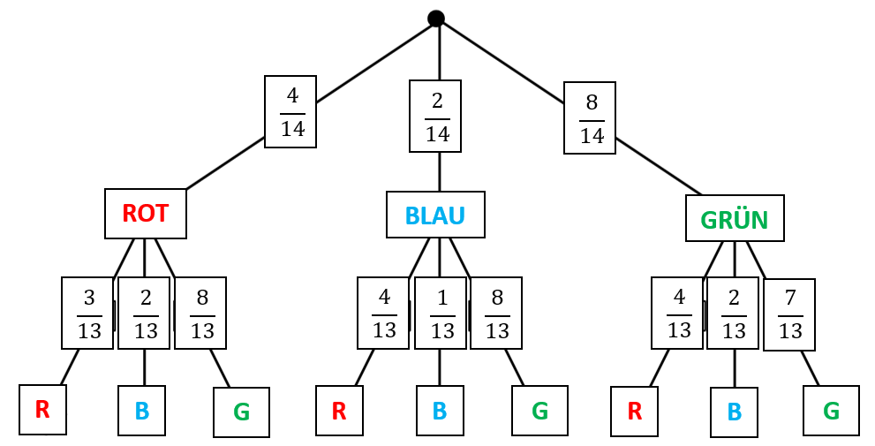
Summenregel
Wahrscheinlichkeit eines Ereignisses eines mehrstufigen Zufallsversuchs = Summe der Wahrscheinlichkeiten aller passenden Pfade im Baumdiagramm
Bsp. 2b) Berechne die Wahrscheinlichkeit, genau eine blaue und eine rote Kugel zu ziehen (ohne Zurücklegen).

Slide 7
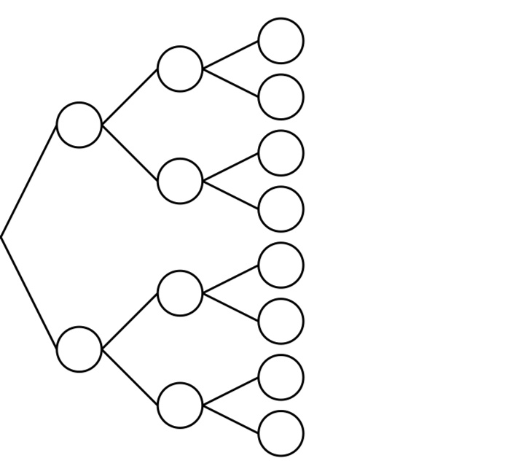
Bsp. 1) Beim Nachtfahrzug von Graz nach St. Anton am Arlberg fahren erfahrungsgemäßig ca. ein Achtel aller Fahrgäste ohne gültigem Fahrschein. Drei zufällig gewählte Fahrgäste werden nacheinander kontrolliert (für jeden Fahrgast gilt dieselbe Wahrscheinlichkeit). Wie groß ist die Wahrscheinlichkeit, dass
alle Fahrgäste einen gültigen Fahrschein haben?
nur ein Fahrgast einen gültigen Fahrschein besitzt?

